Slide 1
Лидерство в организациите

Slide 2
Лидерство - работно определение
Процес, при който едно лице влияе на членовете на групата за постигане на групови или организационни цели.
Лидерството включва предимно влияние.
Лидерът променя действията или нагласите на последователите.
Влиянието е без принуда. Това разграничава лидера от диктатора.
Обикновено лицето, с най-голяма официална власт, е и най-влиятелно.
Понякога това не е така. Неформални лидери.

Slide 3
Лидери и мениджъри – важно разграничение поне на теория
Лидерът формулира главната цел или мисията на организацията и стратегията за нейното постигане
Лидерството е за справяне с промените.
Лидерът дава насока чрез формиране на визия за бъдещето.
В контраст, основната функция на мениджъра е прилагането на тази визия.
Работа на мениджъра е да извърши действията, които ще доведат до постигането на визията на лидера.
Следователно, мениджмънта е за справяне със сложността.
Мениджърите създават планове, наблюдават и контролират резултатите

Slide 4
Лидерите и мениджърите играят няколко припокриващи се роли в практиката, което прави разграничаването им трудно.
Някои мениджъри са възприемани от подчинените си като лидери, други не са.
Някои лидери поемат в по-голяма степен роля на мениджъри, отколкото други.

Slide 5
Склонност към лидерство – да притежаваш правилните качества
Сравнително малко хора стават лидери
Малка част от тях са ефективни в тази роля
Ефективното лидерство се основава на характеристиките на хората
Великите лидери притежават важни качества, които ги отличават от повечето други хора.
Те са много амбициозни, имат ясни виждания за това какво точно искат да постигнат.
Тези характерни черти остават стабилни във времето и в различните групи.

Slide 6
Характеристики на великите лидери
Някои характеристики (амбициозност, честност и почтеност, самоконтрол), не се нуждаят от пояснения. Други качества не са толкова очевидни.
Мотивацията за лидерство е желанието да влияе на другите, да бъде начело. Две възможности:
Лидерът търси властта като самоцел. Той иска да господства и е загрижен за своя статут.
Социално мотивираната власт средство за постигане на желани, общи цели.

Slide 7
Прозорливост и гъвкавост – разпознават какви действия са необходими и ги активират.
Адаптивност – настройват стила си към потребностите на последователите и изискванията на ситуациите, пред които са изправени.
Интелигентност
Когнитивна интелигентност: Най-добрите лидери са умни, и изглеждат умни, но не е задължително да сa гении
Емоционална интелигентност: Чувствителни към потребностите на другите.
Културна интелигентност: Отчитат влиянието на културите, в които действат

Slide 8
Лидерско поведение. Какво правят лидерите?
Лидерът се ражда с определени характеристики, които го отличават от другите.
Оптимистичен поглед към лидерството като процес – всеки може да се стреми да направи необходимото, за да стане лидер.

Slide 9
Демократично и автократично лидерско поведение
Автократично - демократичен континуум
Автократичният лидер сам взема всяко решение и казва на подчинените какво да правят.
Демократичният лидер се консултира с подчинените си или ги въвлича в колективни форми за вземане на решения.

Slide 10
Двумерен модел на участие на подчинените
Автократично-демократичното измерение показва степента на участие във вземането на решения.
Либерално-директивно измерение – доколко лидерът казва на последователите как да изпълняват работата.

Slide 11
Четири възможности
Директивен автократ
Либерален автократ.
Директивен демократ.
Либерален демократ.
Успехът на всеки зависи от условията в организацията и от етапа на нейното развитие.

Slide 12
Примери
Директивният автократ взема еднолично решения и следи отблизо хода на изпълнение. Успешен при работа с неопитни или неквалифицирани служители.
Либералният автократ комбинира толерантно управление с автократичен стил на вземане на решения. Успешен при работа със служители, които имат високо ниво на технически умения и предпочитат да работят самостоятелно.

Slide 13
Избор на лидерски стил
Не съществува универсален най-добър лидерски стил
Подходящ е стила, който отчита различията в условията и ситуациите.
Ключът е в гъвкавостта.

Slide 14
Ориентация на лидера
Лидери, ориентирани към производството
Лидери, ориентирани към хората
Оптимален модел

Slide 15
Лидери и последователи
Последователите са съществени за лидерството. Без тях лидерството не съществува.

Slide 16
Модел на неравнопоставеността
Лидерите изграждат различен тип отношения с подчинените си.
Групата „свои хора” е предпочитана от лидера. Радва се на повече внимание и ресурси.
Останалите подчинени са пренебрегвани и получават по-малко ценни ресурси.

Slide 17
Обикновено разграничаването се получава в началото на взаимоотношенията и въз основа на учудващо малко информация, често възприятия за личностните характеристики или професионалната компетентност.
Опасност за морала, ангажираността и ефективността на служителите
Помощта, оказана на лидерите, за да подобрят тези отношения е изключително ценна.

Slide 18
Предизвикателството да предвождаш работен екип
Традиционно лидерите вземат стратегически решения от името на последователите, които са отговорни за изпълнението на тези решения.
В наши дни ръководителите помагат на подчинените да поемат отговорност за своята работа.
От лидерите може да се иска да предоставят специални ресурси на групи, упълномощени да изпълняват самостоятелно своите задачи.

Slide 19
Успешните лидери на екипи
Работят за изграждане на доверие и дух за екипна работа
Развиват способностите на екипа
Изграждат идентичност на екипа
Възползват се максимално от многообразието и плурализма в екипа
Предвиждат и инициират промяната

Slide 20
Естествено/спонтанно (grassroots) лидерство
Лидерски подход, в противовес на традиционната йерархия на управление овластява хората да вземат собствени решения.

Slide 21
Лидерство ориентирано към промяна
Организацията ще постигне успех, когато се ръководи от хора с твърда решимост за промени
Лидерите трябва да имат ясни виждания за това какво крие бъдещето
Компании, чиито лидери имат такава визия, обикновено изпреварват своите конкуренти

Slide 22
Качества на харизматичния лидер
Самочувствие, увереност в своите способности и преценки, които хората с готовност приемат.
Визия за подобряване на статуквото.
Нестандартно поведение, успяват с чудатото си поведение да предизвикват възхищение.
Признати са за инициатори на промяната.
Чувствителност към обкръжението - отчитат както поставените им ограничения, така и необходимите за променяната ресурси.

Slide 23
Последователите на харизматичния лидер
Постигат производителност, надвишаваща очакваната
Поддържат високи нива на преданост, лоялност и уважение към лидерите
Изпитват ентусиазъм и вълнение за лидера и неговите идеи.
Лидерът може да „накара обикновените хора да правят необикновени неща в условия на бедствие”.

Slide 24
Ефекти на харизматичното лидерство
Могат да са добри и лоши.
Хората се наслаждават на работата с харизматични лидери
Те са въодушевени от тях и това удовлетворение обобщава техните възприятия за самата работа.
Харизматичен, не означава непременно добродетелен. Пример - Хитлер.

Slide 25
Лидери и последователи
Харизматичните лидери са особено необходими по време на кризи
Лидерите, които в ежедневието подхождат към другите с арогантност и чувство за превъзходство, са по-скоро тежест, отколкото актив за организацията
Отношението на хората към харизматичните лидери обикновено е силно поляризирано. Хората или ги обичат, или ги мразят.

Slide 26
Какви са трансформационните лидери.
Харизматични – осигуряват силна визия и чувство за мисия на компанията
Стимулират интелектуално своите последователи да разпознават проблеми и да намират решения
Осигуряват подкрепа, окуражаване и внимание
Вдъхновяваща мотивация. Ясно обявяват важността на мисията на компанията и използват символи, които помагат за обединяване на усилията на всички.

Slide 27
Предизвикват силни емоции. Помагат за трансформирането на последователите.
Стимулират последователите си да направят "нещо свое”.
В противовес, харизматичните и нетрансформационни лидери могат да задържат развитието последователите, да са слаби и зависими от лидерите.
Харизмата е само част от трансформационното лидерство.

Slide 28
Лидерство според обстоятелствата
Не съществува един предпочитан стил на ръководство.
Важно е определянето на това кои лидерски стилове при какви условия са най-ефективни.

Slide 29
LPC Тест за самооценка

Slide 30
LPC теория според обстоятелствата
Кои са по-успешни лидери, загрижените за хората или за производството
Принос на лидерa за успеха = f(собствени характеристики, ситуация)
Симпатията към най-малко предпочитан сътрудник - LPC (least preferred coworker) е основна личностна характеристика на лидера.
Светлината, в която вижда лицето, с което е най-трудно да се работи
Отрицателна светлина → ниска стойност на LPC → загрижени за задачите
Положителна светлина → висока стойност на LPC → загрижени за подчинените
LPC е фиксирана, индивидуална характеристика на лидерския стил на човека и не може да бъде променена

Slide 31
Кои обстоятелства?
Характерът на отношенията между лидера и групата – доколко се радва на тяхната подкрепа и лоялност.
Структуриране на задачата – доколко ясно са определени целите на задачата и ролите на подчинените
Власт на лидерската позиция – доколко позицията налага спазването на указанията от подчинените

Slide 32
Континуум на контролните ситуации
Много благоприятни - положителни отношения с подчинените, добре структурирана задача, силна власт на позицията
Крайно неблагоприятни - отрицателни отношения с подчинените, неструктурирана задача и слаба власт на позицията.
Лидерите с ниска стойност на LPC са по-добри от лидерите с висока стойност на LPC, когато ситуацията е или много благоприятна или много неблагоприятна.
Лидерите с висока стойност на LPC имат предимство, когато ситуацията е в умерени граници.

Slide 33
Кой има предимство?
При неблагоприятни ситуации са необходими подробни насоки за изпълнение на задачите. Лидерите с ниска стойност на LPC са по-склонни да структурират задачите и затова са по-добри в тези ситуации.
При благоприятни ситуации лидерите се харесват, властта им не се оспорва, и когато изискванията към задачата определят ясно какво трябва да правят лидерите, напълно приемливо е да се съсредоточат върху задачата.
При междинните случаи, например - лидер в добри отношения с подчинените, но неструктурирана задача, лидери с висока стойност на LPC могат да осигурят ефективна подкрепа.

Slide 34
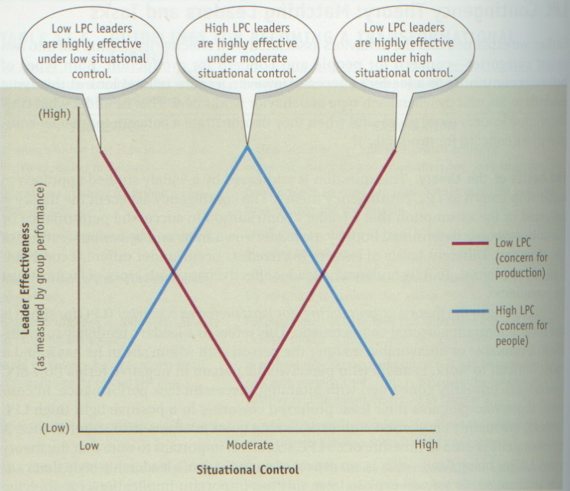
LPC теория според обстоятелствата Съответствие между лидера и задачата

Slide 35
Теория за ситуационното лидерство Адаптиране на стила към ситуацията
Теорията за ситуационното лидерство се фокусира върху най-добрия лидерски стил за дадена ситуация.
Според Hersey и Blanchard, лидерите са ефективни, когато изберат подходящия лидерски стил за ситуацията, пред която са изправени.
Това зависи от зрелостта на последователите, готовността им да поемат отговорност за своето поведение.

Slide 36
Видове ситуации
Използват се две променливи:
Поведение по отношение на задачата – потребност от професионално подпомагане и направляване
Поведение по отношение на взаимоотношенията, потребност от емоционална подкрепа
Комбинации на тези независими параметри определят четири различни вида ситуации.

Slide 37
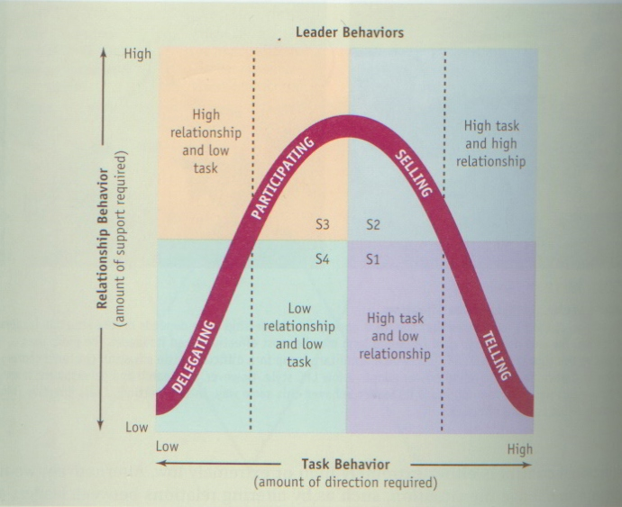

Slide 38
Теория за ситуационното лидерство
В долния десен квадрант (S1) са ситуациите, в които последователите се нуждаят от сериозно професионално подпомагане и направляване от страна техните лидери, но не се нуждаят от емоционална подкрепа. Лидерът трябва да дава конкретни указания и да упражнява строг контрол.
В горния десен квадрант (S2) на последователите все още им липсват умения, за да успеят, но се нуждаят и от емоционална подкрепа. Тук строго директивния стил може да доведе до неспособност на последователите да се справят, докато подкрепата на лидера ще им помогне да постигнат това, което лидерът иска от тях.

Slide 39
Теория за ситуационното лидерство
В горния ляв квадрант (S3) последователите се нуждаят от малко насоки относно начина, по който да си вършат работата, но имат потребност от значителна емоционална подкрепа, която да ги мотивира. В такива ситуации е подходящ консултативен стил на ръководство, тъй като позволява последователите да споделят опита си и засилва желанието им да подобряват работата си.
В долния ляв квадрант (S4) последователите са готови и са в състояние да направят това, което се изисква. При такива условия делегирането е най-добрият начин към тях, като им дава възможност за вземане и прилагане на собствени решения.

Slide 40
Важно за ситуационното лидерство
Точно диагностиране на ситуацията
Идентифициране на подходящия лидерски стил
Прилагане на практика.
Проява на гъвкавост при промяна на ситуацията

Slide 41
Теория за пътя към целта Лидерите – водачи към притегателни цели
Идея: Подчинените реагират благоприятно на усилията на лидера дотолкова, доколкото считат, че им помага да напреднат към желани и ценени цели, като очертава пътища за тяхното постигане.
Ефективните лидери изясняват задачите за достигане до поставената цел и помагат на последователите като намаляват или премахват пречките.
Лидерът подсилва възприятията на подчинените си, така че упоритата работа да води до добри резултати, които ще бъдат признати и възнаградени.

Slide 42
Стил на лидера по пътя към целта
Директивен - предоставя конкретни насоки, създава графици и правила за работа.
Подкрепящ - установява добри отношения с подчинените за удовлетворяване на техните потребности.
Консултативен – съветва се с подчинените си и така те участват във вземането на решения.
Ориентиран към постижения - определя амбициозни цели и се стреми към подобрения в работата.

Slide 43
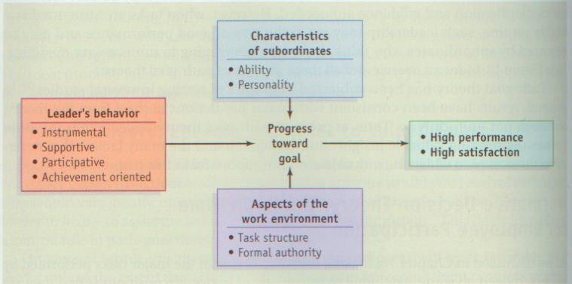
Теория за пътя към целта

Slide 44
Определящи фактори
Стиловете не са взаимно изключващи се. Гъвкавостта е важно качество на ефективния лидер.
Определящи фактори за избор на стил, осигуряващ максимално удовлетворение и мотивация на подчинените:
Характеристики на подчинените.
Аспекти на работната среда.
Теорията проверена емпирично в няколко проучвания и е доказана нейната жизненост.

Slide 45
Въпроси?

